Slide 1
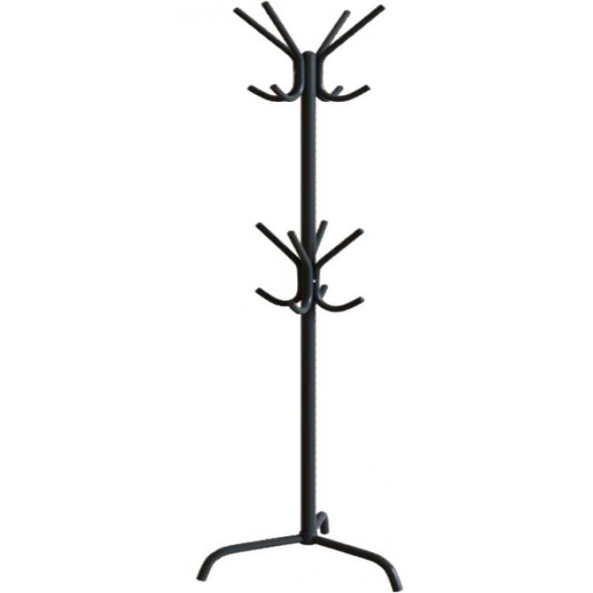
Правила поведінки учнів у роздягальні

Slide 2
3. У роздягальні не можна бігати, штовхатися, стрибати, пустувати, тому що це місце є зоною підвищеної небезпеки.

Slide 3
1.Учні знімають верхній одяг в роздягальні, у місці, призначеному для учнів цього класу.

Slide 4
2. У кишенях верхнього одягу не можна залишати гроші, ключі, мобільні телефони й інші коштовні предмети.

Slide 5
4. Після закінчення уроків всі класи організовано заходять в роздягальню, де одягаються.

